Slide 1

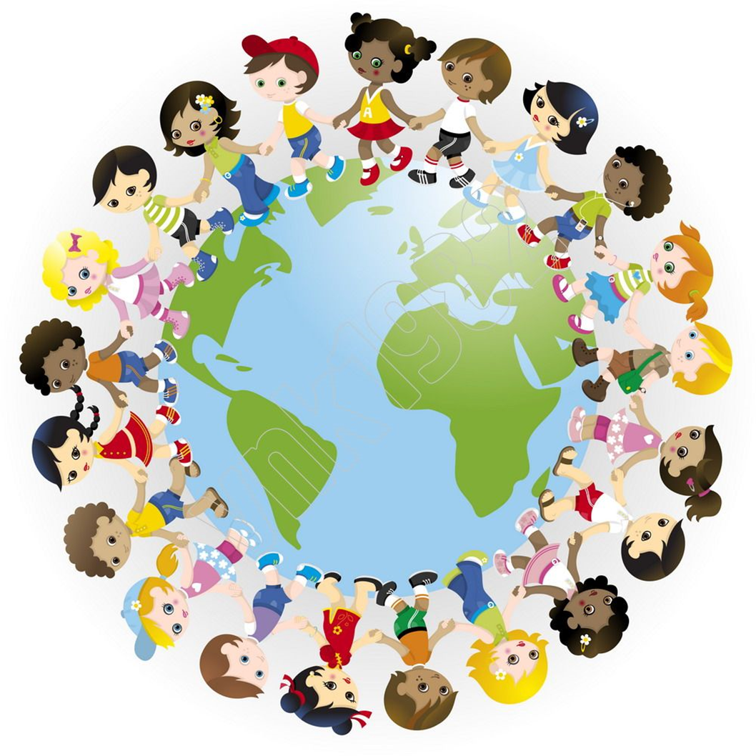
Ознакомление с окружающим миром «День народного единства»
Подготовительная группа
Подготовила:
воспитатель Сарвилина Ирина Николаевна
МБДОУ «Детский сад №4 «Солнышко»,
п.Кадуй, Вологодская область

Slide 2

Цель: Познакомить детей с праздником - «День народного единства», историей его возникновения.
Задачи:
1. Расширять представления детей о национальных праздниках, познакомить с историей возникновения Дня народного единства.
2. Развивать словарь детей за счет расширения представлений о явлениях социальной жизни, взаимоотношениях и характерах людей.
3. Воспитывать гражданские и патриотические чувства, любовь к Родине, уважения к народным героям.

Slide 3
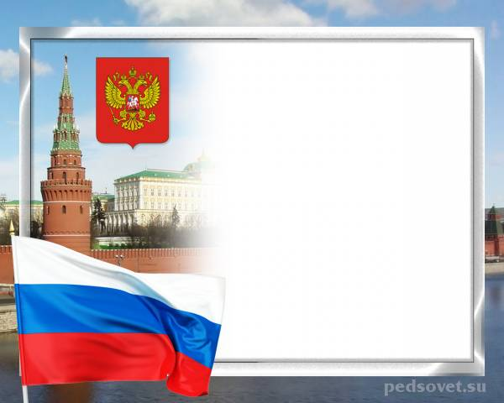
Что мы Родиной зовем?
Край, в котором мы растем,
И березки, вдоль которых
рядом с мамой мы идем...

Slide 4
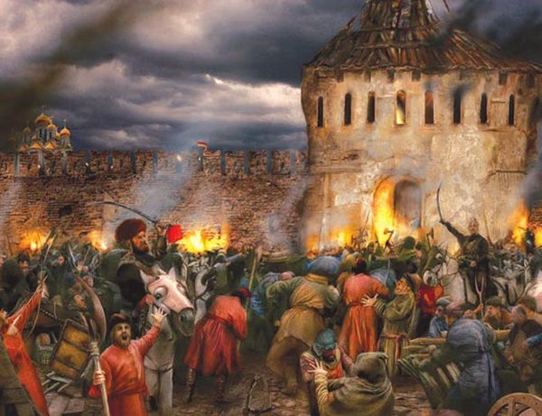

Slide 5
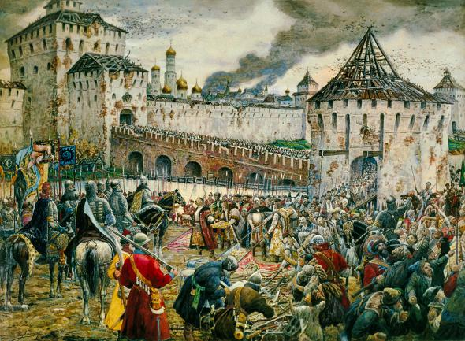

Slide 6
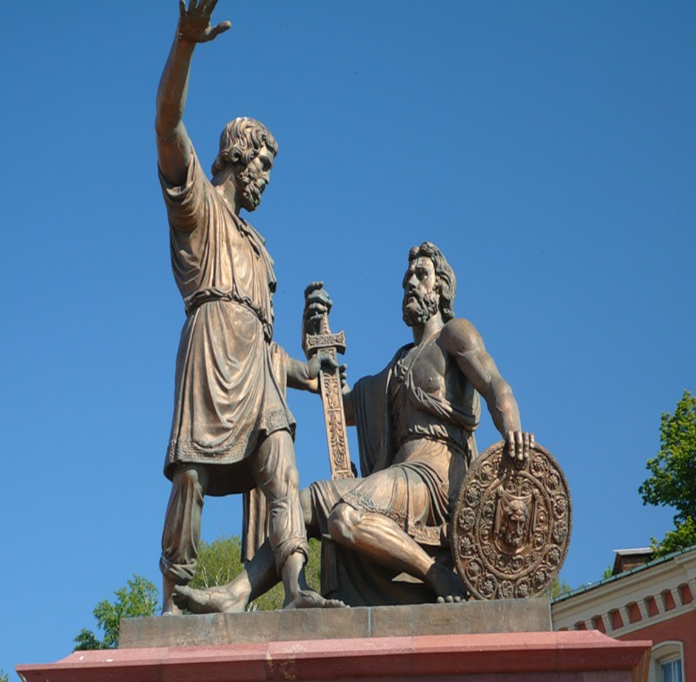

Slide 7
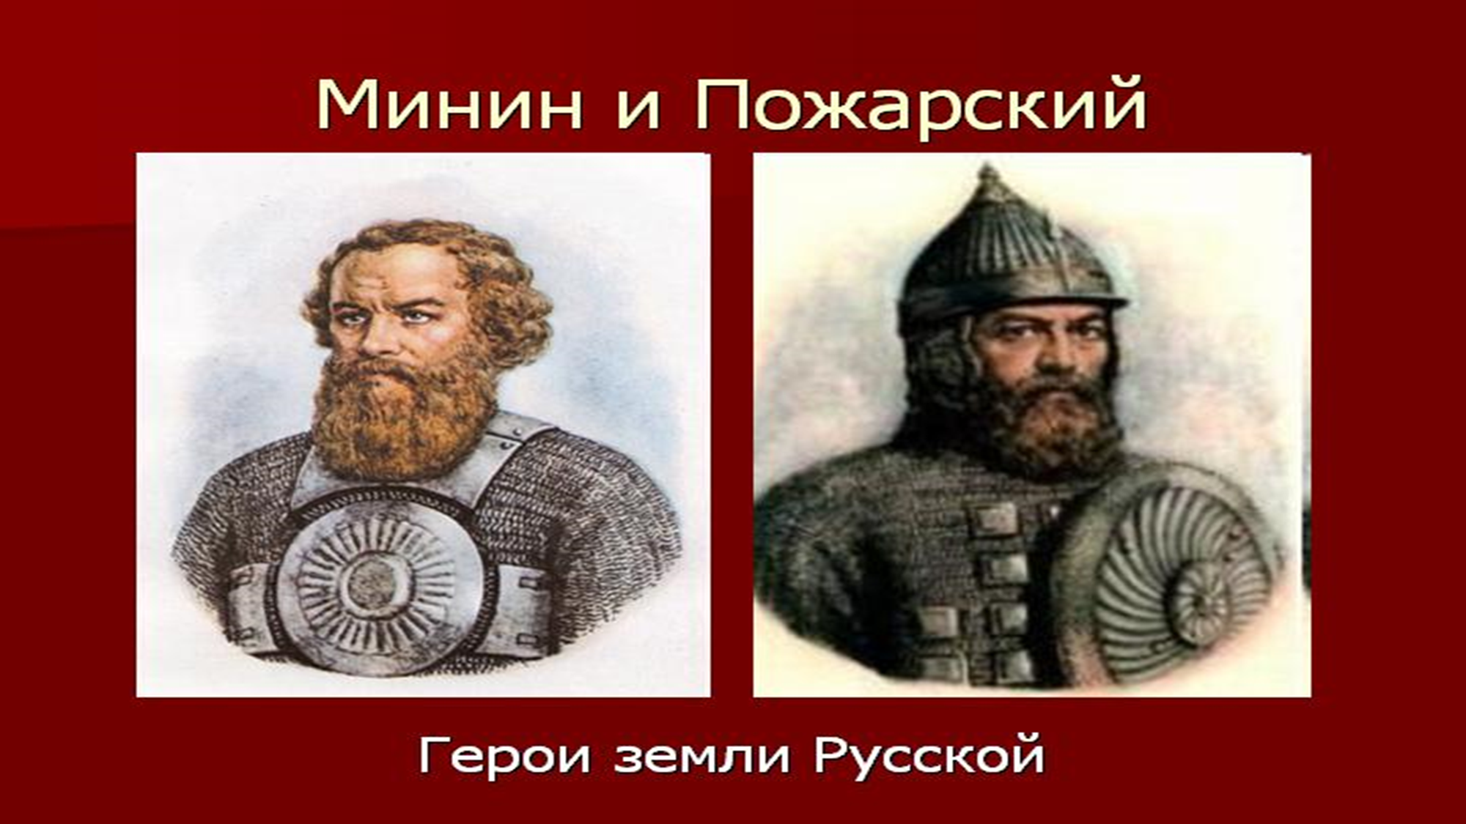

Slide 8


Теперь мы празднуем День народного ополчения как свой заслуженный праздник. И мы так же горячо любим свою Родину и готовы постоять за нее.
Помните: нам надо держаться вместе, помогать друг другу, уметь прощать, забывать обиды.

Slide 9


